Slide 1
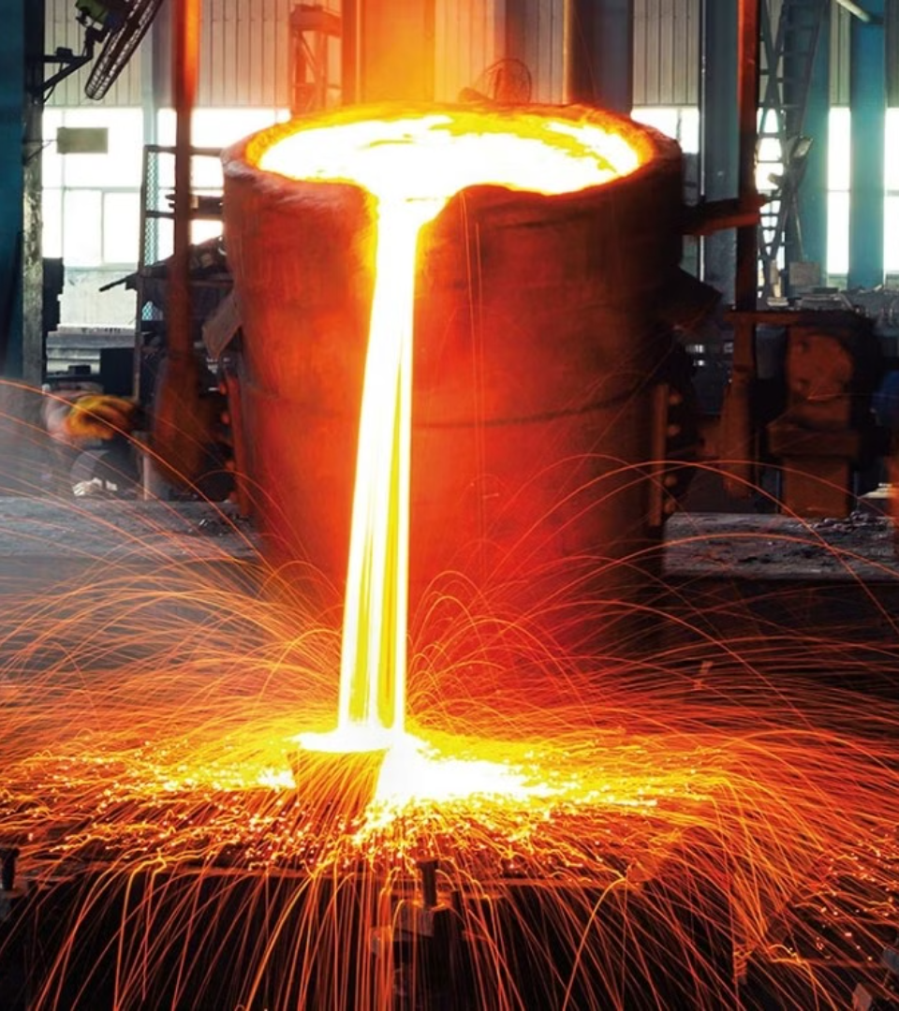
Россия индустриальная: тяжелая промышленность, машиностроение
newUROKI.net
Привет! Сегодня мы отправляемся в путешествие по индустриальной России, чтобы узнать больше о тяжелой промышленности и машиностроении.
Презентация профориентационного урока по теме: «Тема 22. Россия индустриальная: тяжелая промышленность, машиностроение - профориентационный урок "Россия – мои горизонты" - четверг, 20.02.2025 (20 февраля 2025 года)»
«Новые УРОКИ» newUROKI.net
Всё для учителя – всё бесплатно!

Slide 2
newUROKI.net
Российская индустрия: общая характеристика отраслей
Тяжелая промышленность
Машиностроение
В основе российской индустрии лежат мощные отрасли, такие как добыча полезных ископаемых, металлургия, химическая промышленность, энергетика. Эти отрасли обеспечивают сырьем и энергией не только сами себя, но и другие отрасли промышленности.
Машиностроение – это сердце промышленности. Здесь производят станки, автомобили, самолеты, корабли, оборудование для разных отраслей.

Slide 3
newUROKI.net
Профессиональная панорама индустриальных отраслей
Инженеры
Технологи
Рабочие
Логисты
Создают проекты, управляют производством, разрабатывают новые технологии.
Настраивают и обслуживают оборудование, контролируют качество продукции.
Сварщики, токари, фрезеровщики - искусные мастера, создающие детали и узлы.
Организуют доставку материалов и готовой продукции, обеспечивая бесперебойную работу производства.

Slide 4
newUROKI.net
Образовательные траектории профессионального развития
Среднее профессиональное образование
1
Техникумы и колледжи готовят квалифицированных специалистов по конкретным профессиям.
Высшее образование
2
Вузы открывают двери для получения инженерных специальностей.
Повышение квалификации
3
Непрерывное обучение на курсах и тренингах - залог профессионального роста.

Slide 5
newUROKI.net
Профориентация 6-7 класс
Знакомство с базовыми понятиями
Профессиональные интересы и склонности
Школьные предметы
Физика, химия, математика - важные помощники для построения будущей карьеры в промышленности.
Какие бывают отрасли промышленности? Как работает завод? Что такое металлургия?
Нравится ли тебе работать с инструментами? Тебе нравится решать задачи и создавать что-то новое?

Slide 6
newUROKI.net
Профориентация 8-9 класс
1
Углубленное изучение профессиональной деятельности.
2
Профессиограммы специальностей: сварщик, токарь, инженер-конструктор, технолог.
3
Возможности профессиональной подготовки: колледжи, техникумы, вузы.

Slide 7
newUROKI.net
Профориентация 10-11 класс
Стратегии профессионального самоопределения
Выбор профессии - ответственный шаг. Нужно взвесить все "за" и "против".
Карьерное проектирование
Постановка целей, планирование обучения, поиск практики.
Перспективы профессионального роста
Машиностроение – это динамичная сфера. Будь готов к постоянному обучению и развитию!

